Slide 1
지렁이 게임
202227052_ 김예찬
https://github.com/apcksdl/game_pp

Slide 2
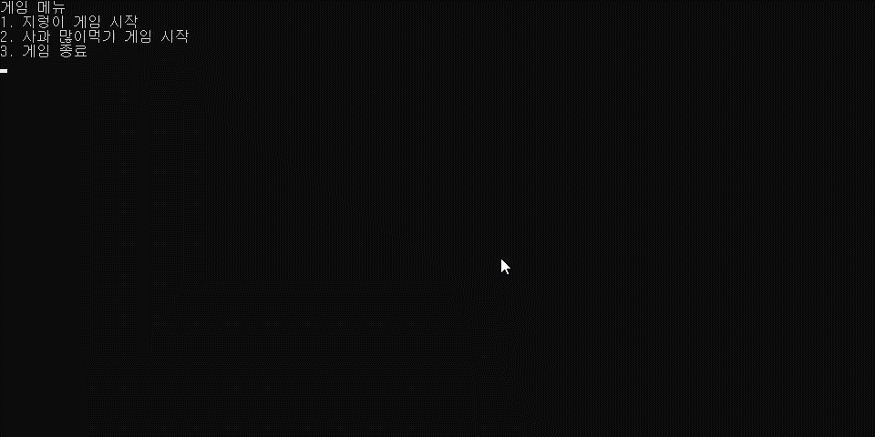
게임 영상
일반적인 지렁이 게임이다. 먹으면 게임오버 되는 폭탄이 3개 있으며, 사과를 먹을 때 마다 폭탄의 위치가 랜덤으로 바뀐다.
1. 지렁이 게임

Slide 3
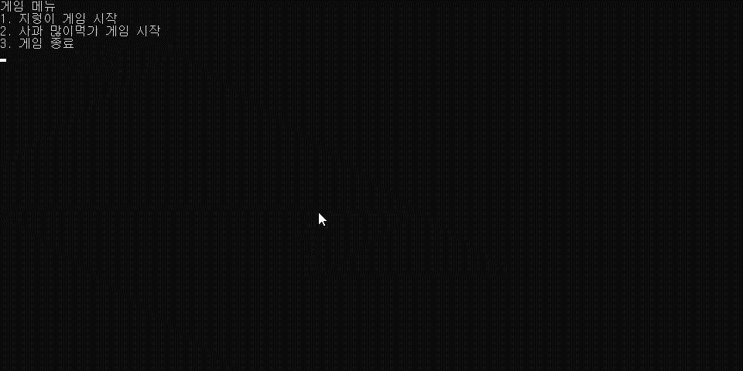
게임 영상
주어진 시간내에 사과를 많이 먹어야 하는 게임이다.
2. 사과 많이먹기 게임

Slide 4
게임 엔진 설계의 주요점
게임 상태 관리: 게임 엔진은 게임의 상태를 관리합니다. 이를 위해 게임 상태 변수를 정의하고 초기화하는 함수(InitializeGameState)를 제공합니다. 또한, 게임이 시작되면 게임 상태를 변경하고 게임이 종료될 때까지 게임 루프를 실행하여 상태 변화를 처리합니다.
화면 관리: 게임 엔진은 화면을 관리합니다. screen.h 헤더 파일에서 제공하는 함수를 사용하여 화면 크기를 설정하고 초기화하며, 뱀, 사과, 폭탄 등 게임 객체들의 위치를 화면에 그립니다. 화면 갱신이 필요한 경우 화면 버퍼를 업데이트하고, DrawBuffer 함수를 호출하여 변경된 내용을 실제 화면에 출력합니다.
뱀과 객체 관리: 게임 엔진은 뱀과 관련된 동작과 객체들을 관리합니다. snake.h 헤더 파일에서 제공하는 함수들을 사용하여 뱀의 이동(MoveSnake) 및 방향 제어, 사과와 폭탄 초기화 및 위치 확인(InitializeFoodAndBombs) 등의 기능을 수행합니다. 뱀의 세그먼트 배열과 사과, 폭탄 등의 객체 정보는 구조체를 사용하여 관리됩니다.
초기화 관리: 게임 엔진은 게임 시작 시 필요한 초기화를 관리합니다. Initialize.h 헤더 파일에서 제공하는 함수들을 사용하여 게임 상태(InitializeGameState), 화면(InitializeScreen), 사과와 폭탄(InitializeFoodAndBombs), 뱀의 세그먼트 배열(InitializeSnakeSegments) 등을 초기화합니다. 또한, 초기 뱀의 길이에 따라 뱀 세그먼트를 활성화하는 함수(ActivateInitialSnakeSegments)도 제공됩니다.
게임 루프 처리: 게임 엔진은 게임 루프를 처리합니다. 게임 루프는 게임이 실행되는 동안 반복적으로 수행되며, 사용자 입력을 처리하고 게임 상태를 업데이트하며, 객체들의 동작을 제어합니다. 게임 루프를 통해 게임의 진행을 제어하고 게임 오버 등의 조건을 검사하여 처리합니다.

Slide 5
구조화에 대한 핵심 설명
모듈화: 코드는 여러 모듈로 분할되어 각 모듈은 특정 기능 또는 관련된 작업을 수행합니다. 각 모듈은 헤더 파일과 소스 파일로 구성되어 있으며, 헤더 파일은 함수 원형과 필요한 상수, 구조체 등을 정의합니다.
헤더 파일: 헤더 파일은 각 모듈의 인터페이스를 정의합니다. 필요한 함수 원형, 상수, 구조체 등을 선언하여 다른 모듈에서 사용할 수 있도록 합니다.
주요 함수들: 코드는 게임의 핵심 동작을 처리하는 주요 함수들로 구성됩니다. 예를 들어, 게임 상태 초기화(InitializeGameState), 화면 초기화(InitializeScreen), 객체 초기화 및 위치 확인(InitializeFoodAndBombs), 뱀 세그먼트 초기화(InitializeSnakeSements), 초기 뱀 세그먼트 활성화(ActivateInitialSnakeSements) 등의 함수들이 있습니다
데이터 구조: 게임에서 사용되는 데이터는 구조체를 통해 표현됩니다. 예를 들어, 뱀의 세그먼트 배열, 사과, 폭탄 등은 구조체로 정의되어 각 객체의 위치와 상태를 저장합니다. 데이터 구조를 적절히 활용하여 객체들을 관리하고, 상태를 업데이트하며, 필요한 작업을 수행할 수 있습니다.
게임 루프: 게임은 주요 게임 루프를 통해 실행됩니다. 게임 루프는 게임이 실행 중인 동안 반복적으로 수행되며, 사용자 입력을 처리하고 게임 상태를 업데이트하며, 객체들의 동작을 제어합니다. 게임 루프를 통해 게임의 진행과 동작을 관리하고, 게임의 흐름을 제어할 수 있습니다.

Slide 6
모듈화에 대한 설명
util.h: util.h 헤더 파일에는 유틸리티 함수와 관련된 함수 선언이 포함됩니다. 예를 들어, CHECKERROR 함수는 에러 체크를 수행하고, IsOutOfBounds 함수는 위치가 화면을 벗어나는지 확인하는 기능을 제공합니다
screen.h: screen.h 헤더 파일은 화면 설정과 관련된 함수 선언이 포함됩니다. 화면 크기 설정, 커서 가시성 조절, 색상 설정, 화면 초기화 등의 기능이 이 헤더 파일에 포함됩니다.
snake.h: snake.h 헤더 파일은 뱀과 관련된 함수 선언, 상수 정의, 구조체 정의 등을 포함합니다. MoveSnake 함수는 뱀을 이동시키는 기능을 제공하고, InitApple 함수는 사과를 초기화하는 기능을 제공합니다.
Initialize.h: Initialize.h 헤더 파일은 게임 초기화와 관련된 함수 선언이 포함됩니다. InitializeGameState 함수는 게임 상태 변수들을 초기화하고, InitializeScreen 함수는 화면 설정을 초기화하는 역할을 합니다. 또한, InitializeFoodAndBombs 함수는 사과와 폭탄을 초기화하는 기능을 제공하며, InitializeSnakeSegments 함수는 뱀의 세그먼트 배열을 초기화합니다.

Slide 7
모듈별 클래스, 함수, 자료구조
screen.h/.c:
setScreenSize(int width, int height): 화면 크기를 설정하는 함수입니다.
setCursorVisibility(int visibility): 커서의 가시성을 설정하는 함수입니다.
SetColor(int textColor, int bgColor): 텍스트와 배경 색상을 설정하는 함수입니다.
ClearBuffer(): 화면 버퍼를 지우는 함수입니다.
util.h/.c:
CHECKERROR(int e): 에러 상태를 체크하고 에러 발생 시 에러 메시지를 출력하고 종료하는 함수입니다.
IsOutOfBounds(int posX, int posY): 주어진 위치가 화면을 벗어났는지 확인하는 함수입니다.
snake.h/.c:
InitApple(): 사과의 초기 위치를 설정하는 함수입니다.
InitBomb(): 폭탄의 초기 위치를 설정하는 함수입니다.
MoveApple(): 사과의 위치를 이동시키는 함수입니다.
MoveSnake(int dir): 뱀을 주어진 방향으로 이동시키는 함수입니다.
DrawBuffer(int DeltaTime): 화면을 그리는 함수로서, 게임 객체들의 위치와 상태를 화면 버퍼에 그립니다.
Initialize.h/.c:
InitializeGameState(): 게임 상태와 관련된 변수들을 초기화하는 함수입니다.
InitializeScreen(): 화면을 초기화하는 함수입니다.
InitializeFoodAndBombs(): 사과와 폭탄을 초기화하고 위치를 확인하는 함수입니다.
InitializeSnakeSegments(): 뱀의 세그먼트 배열을 초기화하는 함수입니다.
ActivateInitialSnakeSegments(): 초기 뱀의 길이만큼 세그먼트를 활성화하고 위치를 설정하는 함수입니다.
main.c:
main(): 게임의 진입점 함수로서, 게임의 초기화 및 주요 루프를 실행합니다.

Slide 8
렌더링 결과
지렁이 게임 코드는 delta 타임 기준으로 동작합니다. Delta 타임은 프레임 간의 시간 차이를 의미하며, 게임 객체들의 움직임과 업데이트 속도를 조절하는 데 사용됩니다.
게임 루프에서는 매 프레임마다 다음과 같은 순서로 동작합니다:
입력 처리 (ProcessInput()): 플레이어의 입력을 처리합니다. 이는 키보드 입력이나 마우스 입력과 같은 사용자의 조작을 의미합니다.
게임 객체 업데이트 (MoveSnake(), MoveApple(), 등): 게임 객체들의 상태와 위치를 업데이트합니다. 이때 delta 타임이 사용되어 객체들의 움직임을 조절합니다. Delta 타임을 이용하면 프레임 간의 시간 차이에 상관없이 일정한 속도로 객체들이 움직입니다.
화면 그리기 (DrawBuffer()): 게임 객체들의 상태를 기반으로 화면을 그립니다. 이때도 delta 타임이 사용될 수 있으며, 화면의 업데이트 주기는 게임 루프의 실행 속도에 의해 결정됩니다.
즉, 위의 지렁이 게임 코드는 delta 타임을 기준으로 게임 객체들의 움직임과 업데이트를 조절하며, 게임 루프의 업데이트 횟수에는 직접적인 의존성이 없습니다. 이는 게임의 성능과 실행 환경에 따라 일정한 속도로 게임이 진행되도록 보장합니다.

Slide 9
감사합니다

